Slide 2
Implementierung eines Prototypen für ein an SAFE angelehntes Anonymisierungsverfahren mit Hilfe von Clusteringalgorithmen
Boris Wiegand
SS 2015 – 26.06.2015
Seminar Anonymisierung von Mikrodaten
Prof. Dr. rer. nat. habil. Rainer Lenz
Dipl.-Vw. Emanuel Weiß

Slide 3
Inhalt
SAFE
  Idee
  Mathematisches Modell
Entwickeltes Verfahren
  Konzept
  Verwendete Clusteringalgorithmen
  Bewertung
  Ausblick
Livedemo nach der Präsentation

Slide 4
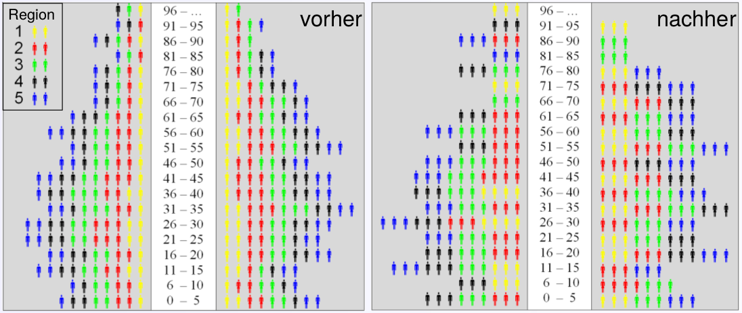
SAFE-Grundidee (1)
Höhne, Jörg. "Methoden und Potenziale des Zensus 2011." (2012). Vortrag auf den Statistik-Tagen Bamberg 2012. Folien verfügbar unter
https://www.statistik.bayern.de/medien/wichtigethemen/st_vortrag_hoehne_27072012.pdf (letzter Aufruf am 17.06.15)

Slide 5
SAFE-Grundidee (2)
Merkmal 1 | Merkmal 2
A | 10
B | 12
A | 12
A | 15
B | 12
A | 11
C | 10
A | 25
A | 2
Merkmal 1 | Merkmal 2
A | 11
A | 11
A | 11
A | 11
A | 11
A | 11
B | 12
B | 12
B | 12
SAFE

Slide 6
SAFE – Mathematisches Modell (1)
Matrix metrischer Werte
Alter | Gehalt | Ort | Geschl
51 | 1500 | A-Stadt | m
21 | 550 | B-Dorf | w
32 | 3500 | C-Weiler | m

Slide 7
SAFE – Mathematisches Modell (2)
Zuordnungsmatrizen
Alter | Gehalt | Ort | Geschl
51 | 1500 | A-Stadt | m
21 | 550 | B-Dorf | w
32 | 3500 | C-Weiler | m

Slide 8
SAFE – Mathematisches Modell (3)
Kombination von Zuordnungsmatrizen

Slide 9
SAFE – Mathematisches Modell (4)
Auswertung kategoriale Merkmale

Slide 10
SAFE – Mathematisches Modell (5)
Auswertung kategoriale und metrische Merkmale

Slide 11
SAFE – Mathematisches Modell (6)
Minimierungsproblem:

Slide 12
Entwickeltes Verfahren - Konzept
M1 | M2
A | 10
B | 12
A | 12
A | 15
B | 12
A | 11
C | 10
A | 25
A | 2
M1 | M2
A | 10
B | 12
A | 12
A | 15
B | 12
A | 11
C | 10
A | 25
A | 2
M1 | M2
A | 15
A | 15
A | 15
A | 15
A | 15
B | 12
B | 12
B | 12
Vereinheit-
lichung
Clustering
SAFE!

Slide 13
k-means++
Verbesserter k-means Algorithmus (bessere Auswahl der Startpunkte)
Idee von k-means:
    Minimiere φ mit
        X Menge aller Punkte
        C Menge aller Clusterzentren, |C| = k
        NP => Näherungslösung
Arthur, David, and Sergei Vassilvitskii. "k-means++: The advantages of careful seeding." Proceedings of the eighteenth annual ACM-SIAM symposium on Discrete algorithms. Society for Industrial and Applied Mathematics, 2007.

Slide 14
DBSCAN
Idee: Punkte in Cluster liegen dicht beieinander
A ist von B erreichbar, wenn d(A,B) < ɛ
A ist Kernpunkt, wenn A minPts erreichbare Nachbarn besitzt
A ist Dichte-erreichbar, wenn A von einem Kernpunkt erreichbar ist, selbst aber kein Kernpunkt ist
Ansonsten ist A Rauschpunkt (Noise)
Kernpunkte und Dichte-erreichbare Punkte bilden einen Cluster
Ester, Martin, et al. "A density-based algorithm for discovering clusters in large spatial databases with noise." Kdd. Vol. 96. No. 34. 1996.

Slide 15
Bewertung (1)
umfassendere Analyse notwendig
bisher eine Auswertung für k-means++ mit folgenden Parametern:
    k = 50
    minimale Gruppengröße 3
    metrische Merkmale werden mit arithmetischem Mittelwert vereinheitlicht
    kategoriale Merkmale werden durch Ersetzung mit häufigstem Merkmal innerhalb einer Gruppe vereinheitlicht

Slide 16
Bewertung (2)
Kategoriale Merkmale
 | West | Ost
Original | 19118 | 4720
Anonymisiert | 18655 | 4256
Abweichung | 463 | 464
 | Erwerbs-tätig | Erwerbs-los | Arbeit- suchend | Sonstige (z.B.<15)
Original | 11101 | 806 | 130 | 11337
Anonymisiert | 11806 | 586 | 52 | 10930
Abweichung | 705 | 220 | 78 | 407

Slide 17
Bewertung (3)
Metrische Merkmale
Alter | Mittel-wert | Varianz | Stand.- Abw. | Min | Max | Summe
Original | 43,95 | 523,82 | 22,89 | 0 | 95 | 1027218
Anonymisiert | 43,45 | 359,64 | 18,96 | 14 | 80 | 1015685
Abweichung | 0,49 | 164,18 | 3,92 | 14 | 15 | 11533
Anzahl Personen im Haushalt | Mittel-wert | Varianz | Stand.- Abw. | Min | Max | Summe
Original | 2,78 | 5,02 | 2,24 | 1 | 40 | 64982
Anonymisiert | 2,35 | 0,85 | 0,92 | 1 | 40 | 54989
Abweichung | 0,43 | 4,17 | 1,32 | 0 | 0 | 9993

Slide 18

Ausblick
Weitere Clusterverfahren (z.B. Single-Linkage)
Behandlung von Missings
Speichereffizienz (Zuordnungsmatrizen!)
Beste Parameter für Clusterverfahren
Laufzeit (Analyse, evtl. Parallelisierung)
Weitere Auswertungen
http://winfwiki.wi-fom.de/images/f/fd/Ausblick.jpg - letzter Aufruf am 19.06.2015

Slide 19


